Slide 1
Известные любимые музыкальные произведения.
Выполнила: Козлова Анастасия Александровна 7 «А» класс МОБУ СОШ №1 с. Киргиз – Мияки.

Slide 2
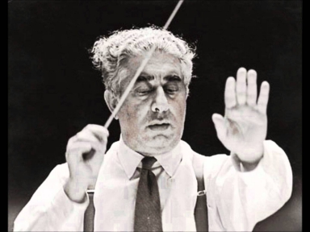
I. 1) 1 пример:
Арам Ильич Хачатурян «Вальс из к/ф Маскарад».
2) Московский театр им. Евгения Вахтангова к столетию со дня
ранней смерти великого русского поэта, прозаика и драматурга
Михаила Юрьевича Лермонтова в 1941, решил возобновить постановку
его бессмертной драмы «Маскарад». Главный режиссёр Рубен Николаевич Симонов захотел поменять музыкальное произведение, которое прежде звучало в спектакле, а потому как он хорошо был знаком с творчеством Хачатуряна, то поручил важнейшее дело - сочинение музыки именно ему. Арам Ильич, который в то время уже успел показать себя в качестве замечательного театрального композитора, умевший прочувствовать и вжиться в различные постановки, с большим желанием принял данное предложение. Во-первых, он очень любил вахтанговский театр, а во-вторых, восхищался гениальной драмой.
К работе над заказом вахтанговского театра Хачатурян приступил без промедления и трудился увлеченно, хотя небольшие сложности он испытывал, а именно с сочинением вальса. Арам Ильич желал создать что-то новое, достойное и невероятное. Нужная мелодия пришла на ум композитору совсем неожиданно, всего лишь во время сеанса, когда он позировал художнице, писавшей его портрет.

Slide 3
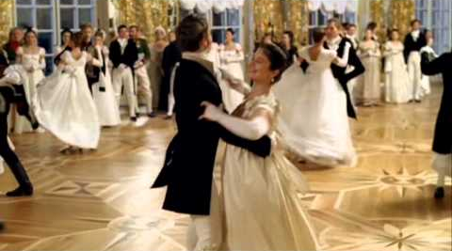
3) Анализ музыкального произведения - «Вальс из к/ф Маскарад».
1 Форма: трехчастная.
2 Темп: 1 тема - неистово страстная, стремительная, 2 тема - трогательная и вдохновенная, 3 тема - торжественно-напыщенная, 4 тема - реприза: вновь возвращается мятежный вальс.
3 Лад: до-мажор.

Slide 4
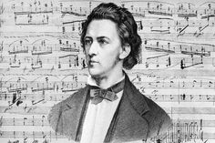
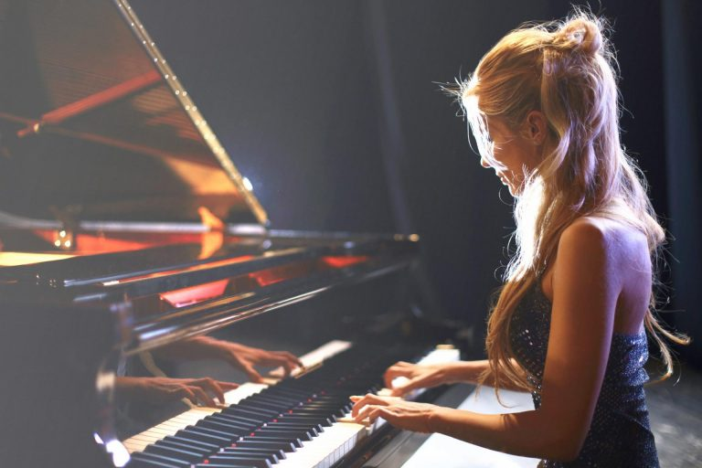
1) 2 пример:
Фридерик Шопен «Вальс №7 до-диез минор соч 64 №2»
2) «Вальс №7 до-диез минор соч 64 №2» - один из поздних вальсов
композитора. Есть предположение, что этот вальс тоже был навеян мыслями
о Марии Водзиньской.
3) Анализ музыкального произведения - «Вальс №7 до-диез минор соч 64 №2».
1 Форма: трехчастная с припевом; появляясь трижды, припев придает форме черты рондо.
2 Темп: 1 тема, открывающая его - неторопливая (tempo guisto), 2 тема - более быстрая (piu mosso), 3 тема - неторопливая (piu lento - протяжно).
3 Лад: до-диез минор.

Slide 5
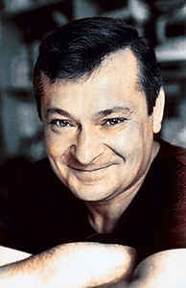
1) 3 пример:
Автор слов: А. Дидуров, композитор: А. Флярковский «Когда уйдем со школьного двора».
2) Песня "Когда уйдём со школьного двора" впервые прозвучала в фильме "РОЗЫГРЫШ". Песня стала школьным гимном и исполняется с тех пор на всех выпускных вечерах всех школ России.

Slide 6
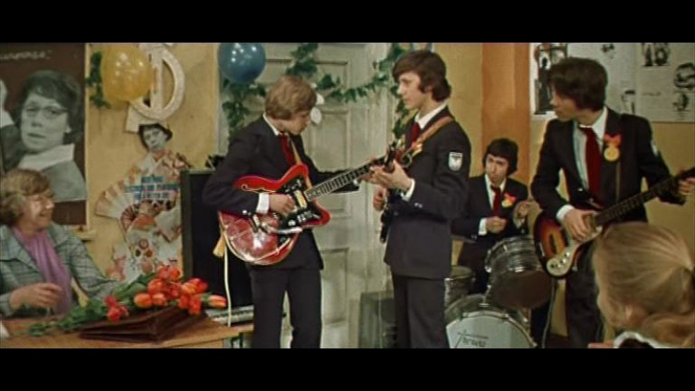
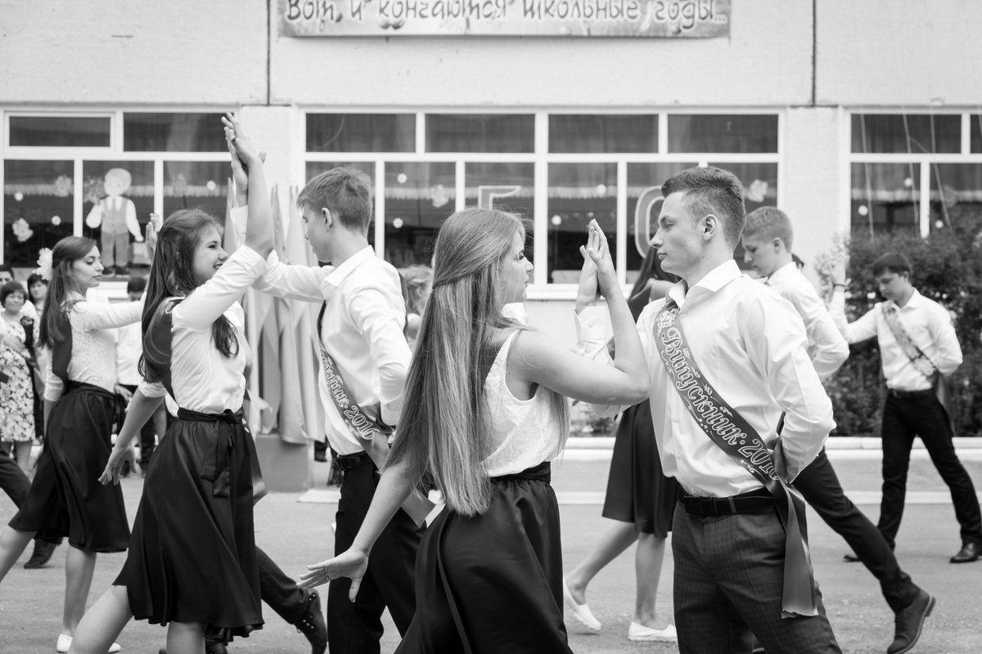
3) Анализ музыкального произведения - «Когда уйдем со школьного двора» .
1 Форма: запевно - припевная, двухчастная.
2 Темп: в темпе вальса.
3 Лад: ля – минор.

Slide 7
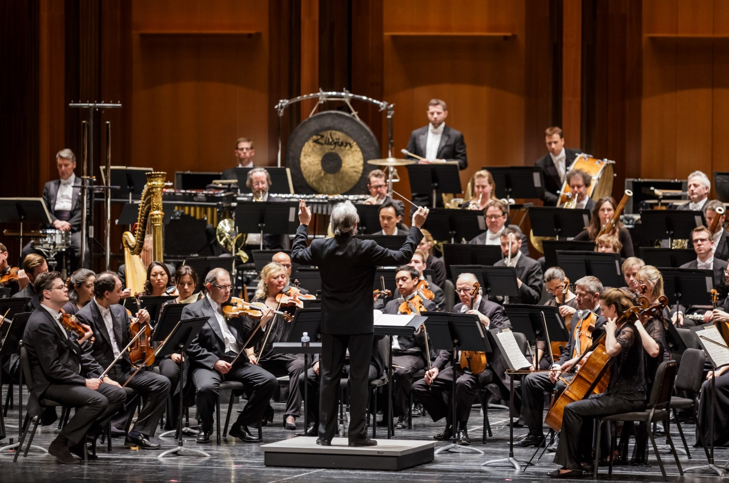
4) Первые два примера относятся к инструментальной музыке, а третий – к вокальной.
Особенность «Вальса из к/ф Маскарад» в использовании Хачатуряном народных мотивов. Особенность «Вальса №7 до-диез минор соч 64 №2» в использовании Шопеном виртуозного блеска и французской элегантности. Особенность песни «Когда уйдем со школьного двора» в простоте и доступности для всех.

Slide 8
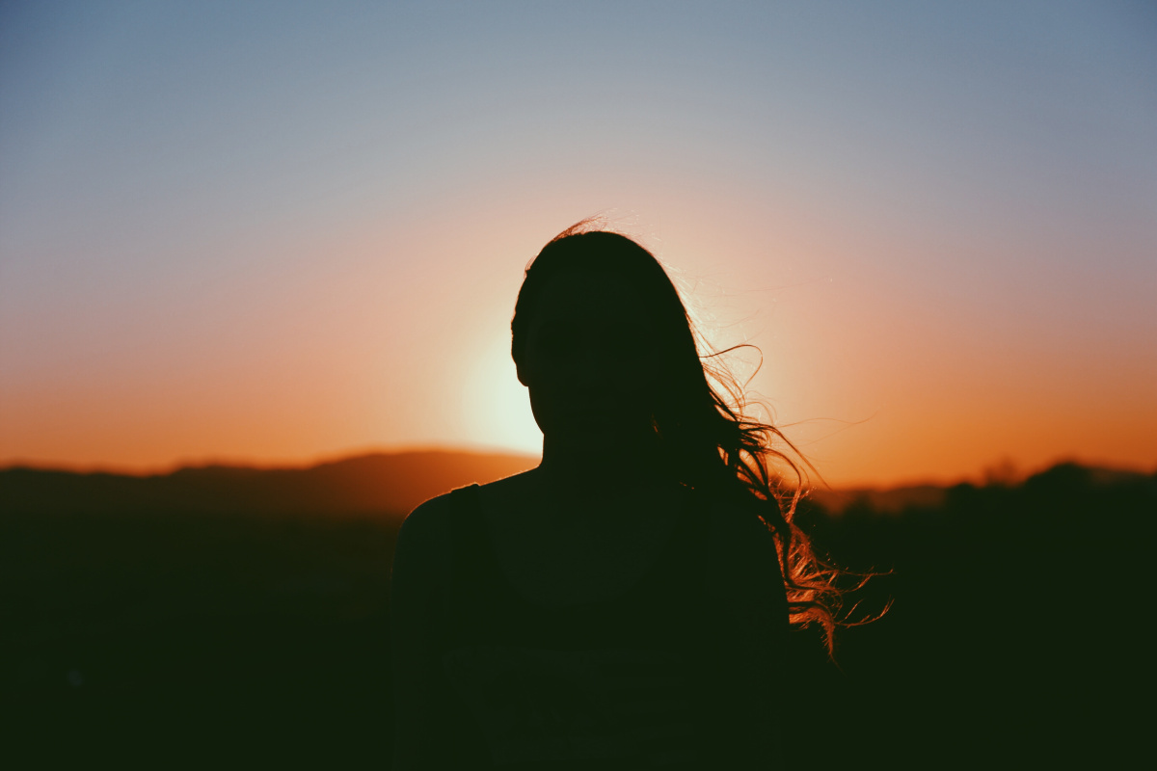
5) Больше всего мне понравилась песня «Когда уйдем со школьного двора» А. Флярковского и А. Дидурова. В данной композиции отражены многие чувства человека, после того, как он покинул свою родную школу, в который учился на протяжении 9 или 11 классов. Благодарность любимым учителям за знания, которые они преподнесли ученикам, воспоминания о школьных друзьях и о неповторимых уроках, о шумных переменах и ярких праздниках, огромные извинения за непослушание, отвлекания на уроках, неподготовленные домашние задания. Каждый человек возможно редко, но будет вспоминать былые школьные времена, которые уже никогда не вернуть. Это прекрасная и чувственная песня заставляет задуматься о том, что у меня есть сейчас и о том, чего не будет через пару лет.

Slide 9
6) Отношение положительное. После прослушивания возникло приятное чувство в душе, которое не покидало меня весь ближайший день.

Slide 10
Спасибо за внимание!

